Slide 1

GENETİK HASTALIKLARIN TEDAVİSİNDE CRISPR-CAS 9 İLE İNDÜKLENMİŞ PLURİPOTENT KÖK HÜCRELERİN KULLANIMI
Hazırlayan
Meryem Nisa ERDOĞAN
1

Slide 2
NELERDEN BAHSEDECEĞİZ
Genetik Hastalıklar
Kromozomal Hastalıklar
Kromozom Uç Kırığı Nedenleri
Kromozomal Mutasyonlar
Tek Gen (Mendeliyen Kalıtımı İle Geçen) Hastalıkları
Mendeliyen Kalıtımı İle Geçmeyen Hastalıklar
Kök Hücre
Kök Hücre Nedir?
Kök Hücre Kaynakları
Genom Düzenleme Sistemleri
Genom Düzenleme Sistemleri Nasıl Çalışır?
Meganükleazlar, ZFN, TALEN
DNA Onarım Mekanizmaları
Crispr Nedir?
Neden CRISPR?
Crispr Lokusu
CRISPR Tipleri
CRISPR-CAS Sistemlerinin İki Sınıfı ve Modüler Organizasyonu
CRISPR-CAS 9 Tarihçesi
CRISPR-CAS 9 Gen Düzenleme Sisteminin Çalışma Mekanizması
CRISPR-CAS 9 Sisteminin Temel Uygulaması
Teknik İyileştirme Alanları: DSB Onarımı, Nükleazlar, Teslimat
CRISPR-CAS Sisteminin Güvenliğini Artırmak İçin Yöntemler ve Stratejiler
Etik
2

Slide 3
GENETİK HASTALIKLAR
Genetik
Hastalıklar
Tek Gen Hastalıkları
Mendeliyen Kalıtımı ile Geçmeyen Hastalıklar
Kromozamal Hastalıklar
3

Slide 4
Mendeliyen Kalıtımı ile Geçmeyen Hastalıklar
Kompleks kalıtım ile geçen hastalılar
Mitokondri kalıtımı ile geçen hastalıklar
Tekrar dizi hastalıkları
Somatik hücre hastalıkları
4

Slide 5
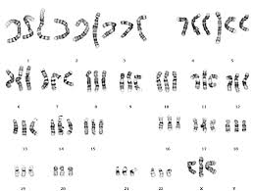
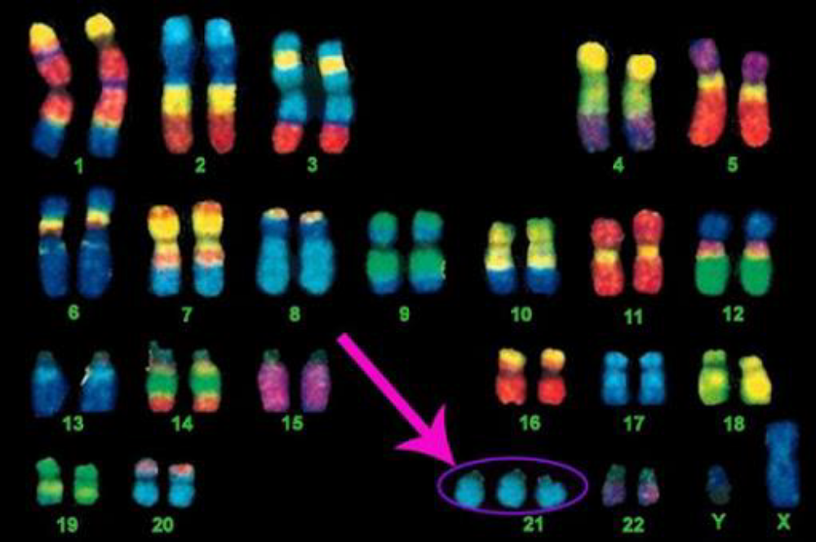
Kromozomal Hastalıklar
Öploidi
Triploidi 69XXX
Anöploidi
Down Sendromu
5

Slide 6
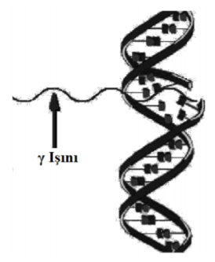
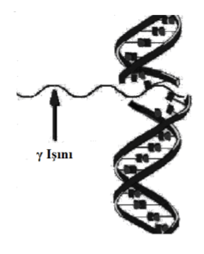
Kromozom Uç Kırığı Nedenleri
Birdenbire,
Radyasyon kaynaklı,
Viral enfeksiyon sonucu ve
Mutajenik ajanlarla etkileşim.
γ (gama) ışını ile kırılmış DNA (tek ve çift iplik kırığı)
6

Slide 7
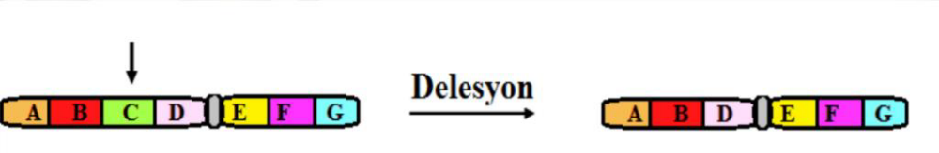
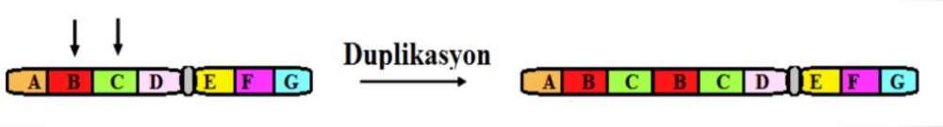
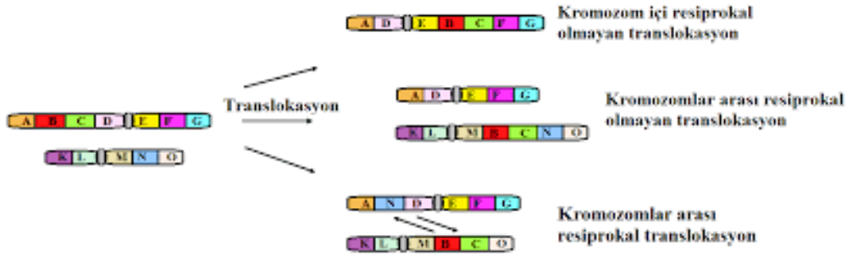
Delesyon
Kromozomal
Mutasyonlar
Duplikasyon
Kromozom içi resiprokal
olmayan translokasyon
Translokasyon
Kromozomlar arası resiprokal
olmayan translokasyon
Kromozomlar arası resiprokal
translokasyon
7

Slide 8
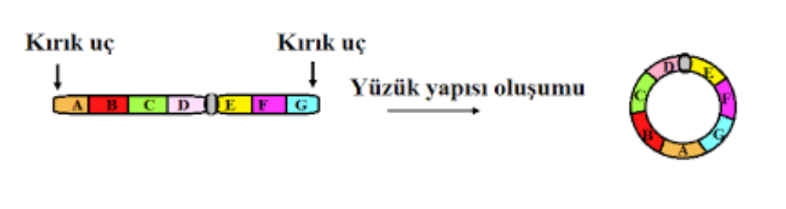
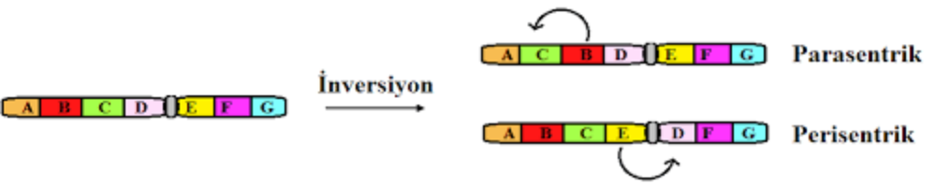
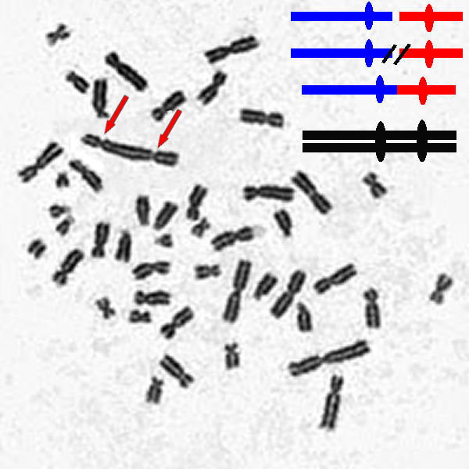
Kırık uç
Kırık uç
Yüzük yapısı oluşumu
Parasentrik
İnversiyon
Perisentrik
İzokromozom
Pseudodisentrik
Disentrik
8

Slide 9
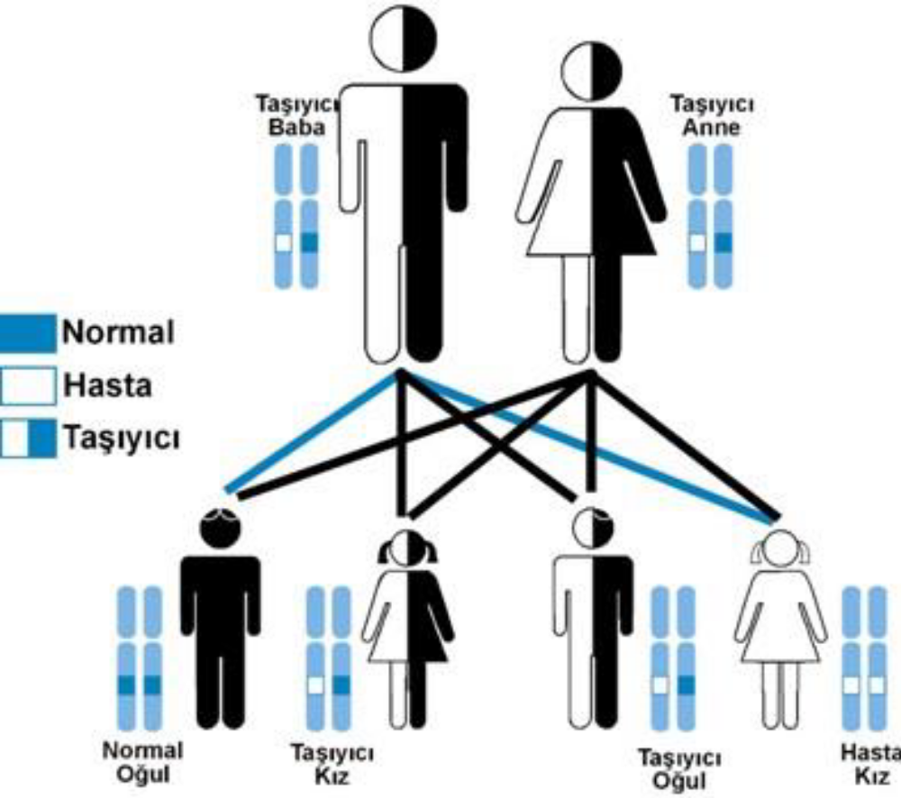
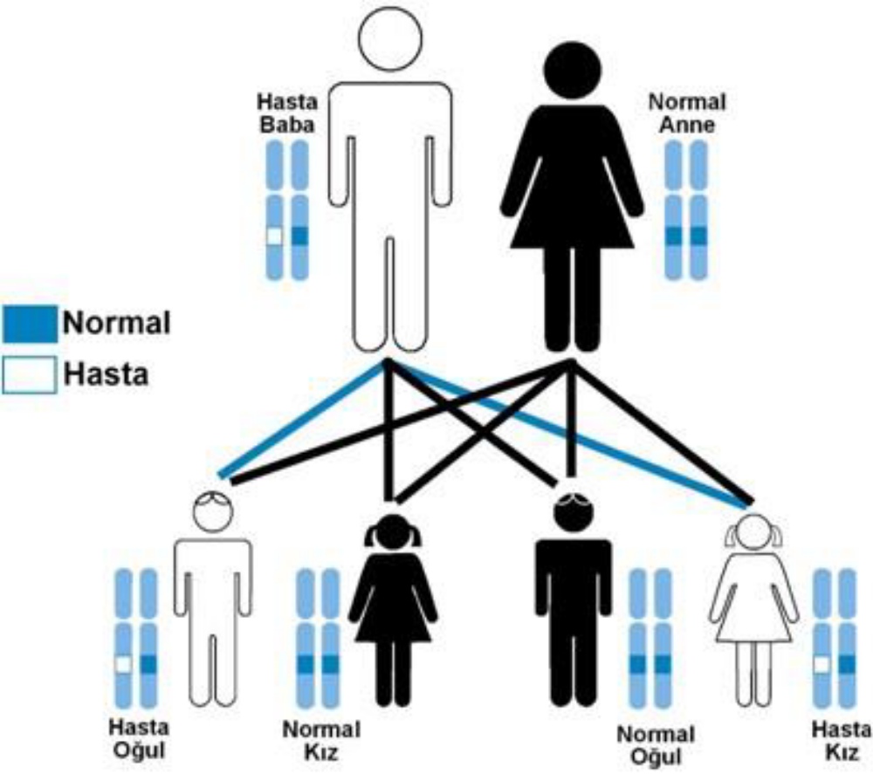
Tek Gen (Mendeliyen Kalıtımı İle Geçen) Hastalıkları
Taşıyıcı
Baba
Taşıyıcı
Anne
Hasta
Baba
Normal
Anne
Normal
Hasta
Taşıyıcı
Normal
Hasta
Hasta
Oğul
Hasta
Kız
Normal
Oğul
Taşıyıcı
Kız
Taşıyıcı
Oğul
Hasta
Kız
Normal
Kız
Normal
Oğul
Ebeveynden çocuğa dominant (baskın) genlerin aktarılması
Ebeveynden çocuğa resesif (çekinik) genlerin aktarılması
9

Slide 10
Mendeliyen Kalıtımı İle Geçmeyen Hastalıklar
Kompleks Kalıtım
Gen ve çevre etkisi
Ailesei
Kromozomal geçiş yok
Mitokondri Kalıtımı
Anne tarafından
Homoplazmi
Tekrar Dizi
Üçlü nükleotit tekrarları
Heteroplazmi
Dinamik mutasyon
Somatik Hücre
Kanser
Kuşaklar boyunca artan
Onkogenik genler
Tümör supressör genler
10

Slide 11
Kök Hücre Nedir?
Kök Hücre
Kendini yenileme
Farklışabilme
Totipotent
Embriyonik
Pluripotent/ Multipotent
Somatik
Unipotent
Mezenkimal
Uyarılmış Progenitör
Kök Hücre Çeşitleri
11

Slide 12
Kök Hücre Kaynakları
Embriyonik kök hücreler
Uyarılmış pluripotent kök hücreler
12

Slide 13
Genom Düzenleme Sistemleri
Mega Nükleazlar
ZNF
TALEN
Crispr Cas Sistemleri
13

Slide 14
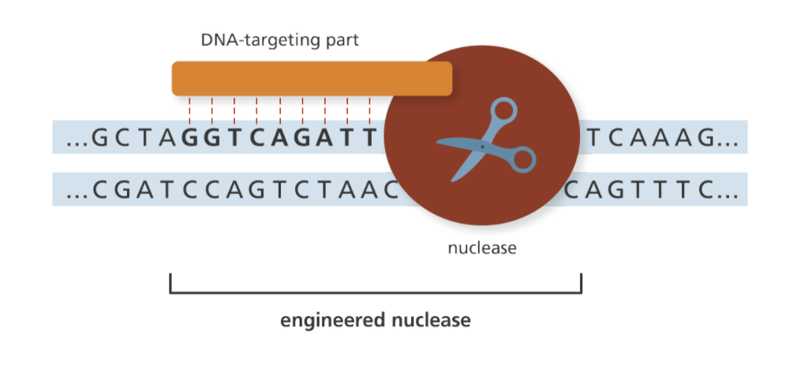
Genom Düzenleme Sistemleri Nasıl Çalışır?
14

Slide 15
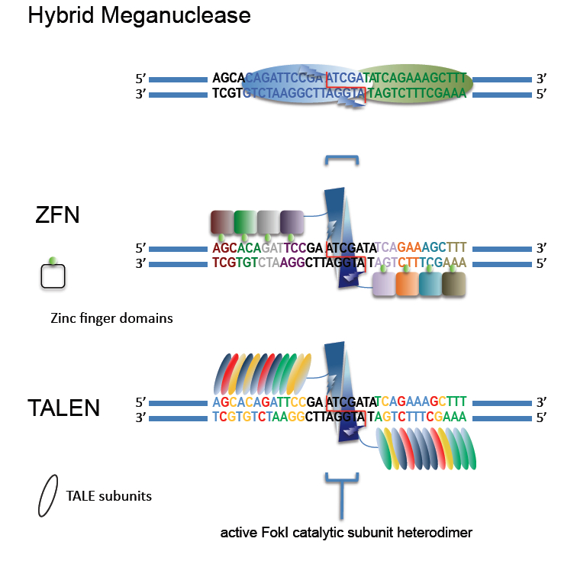
LAGLIDADG homing endonükleaz ailesi
15

Slide 16
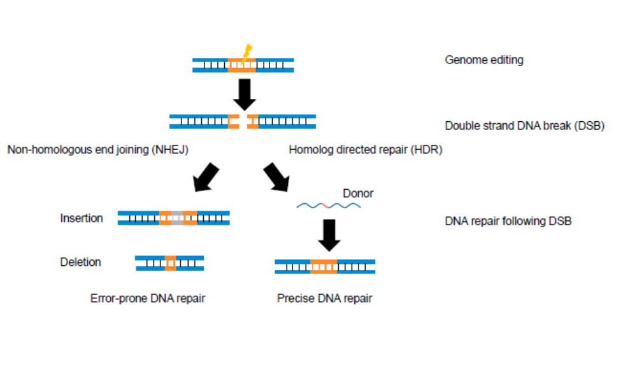
DNA Onarım Mekanizmaları
16

Slide 17
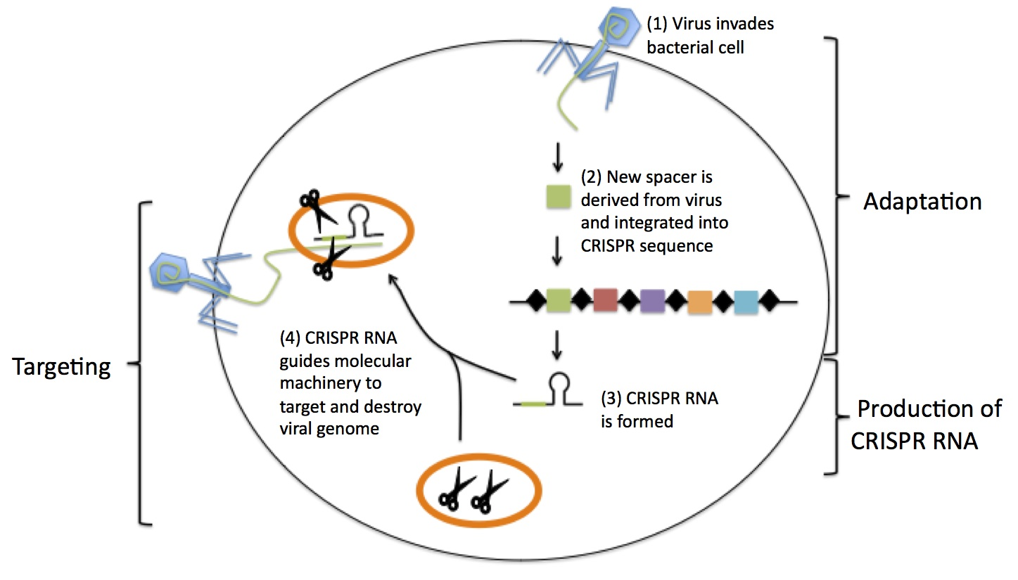
crIspr nedir?
CRISPR(Clustered Regularly Interspaced Short Palindromic Repeats)
[Düzenli Aralıklarla Kümelenmiş Kısa Palindromik Tekrarlar]
17

Slide 18
Neden crıspr?
Ucuz
Hızlı
Basit
Kesin
Spesifik
Hedefi hem RNA hem de DNA
3 farklı yolla hücreye gönderilebilir
18

Slide 19
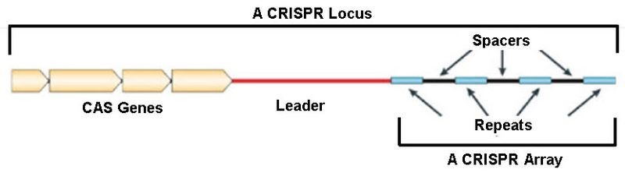
Crıspr Lokusu
CRISPR Lokusu
Aralayıcılar
CAS Genleri
Lider Sekans
Tekrarlı Bölgeler
CRISPR Dizisi
19

Slide 20
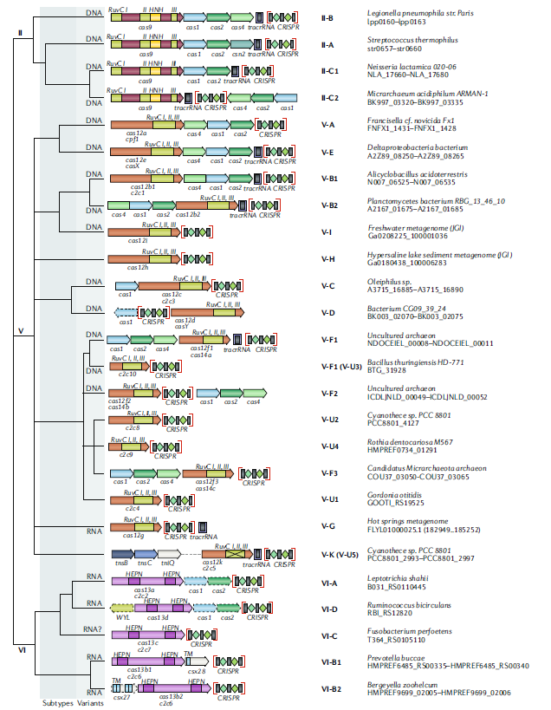
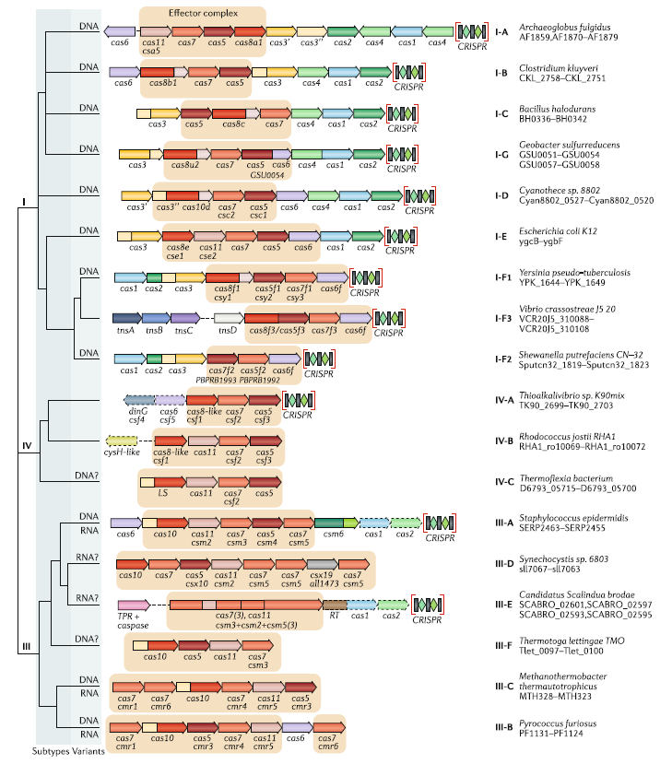
Crıspr Tipleri
Sınıf 1
Sınıf 2
20

Slide 21
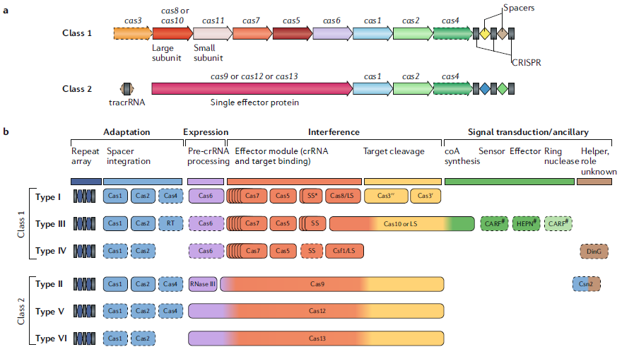
Crıspr-Cas Sistemlerinin İki Sınıfı ve Modüler Organizasyonu
21

Slide 22
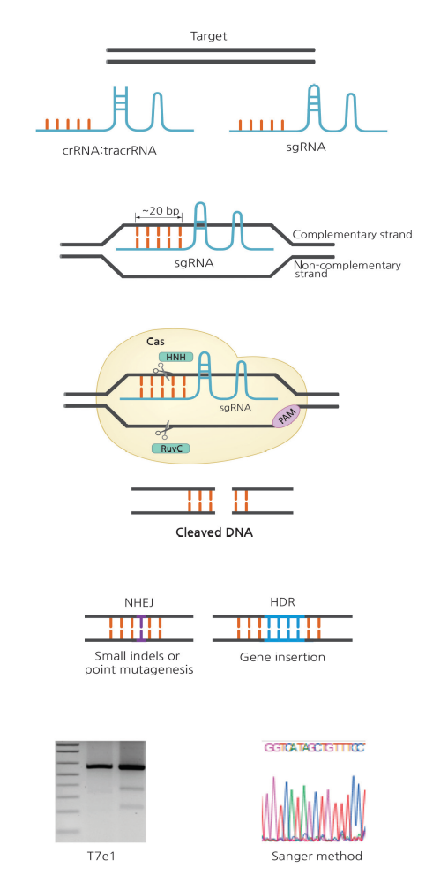
Tip II CRISPR sistemi
22

Slide 23
CRISPR-CAS 9 Tarihçesi
25 Aralık 2018 He JIANKUI HIV dirençli bebekler
23

Slide 24
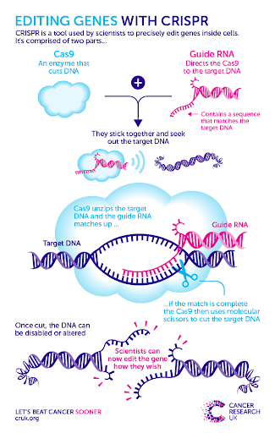
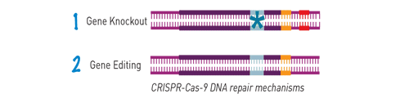
CRİSPR-CAS9 Gen Düzenleme Sisteminin Çalışma Mekanizması
24

Slide 25
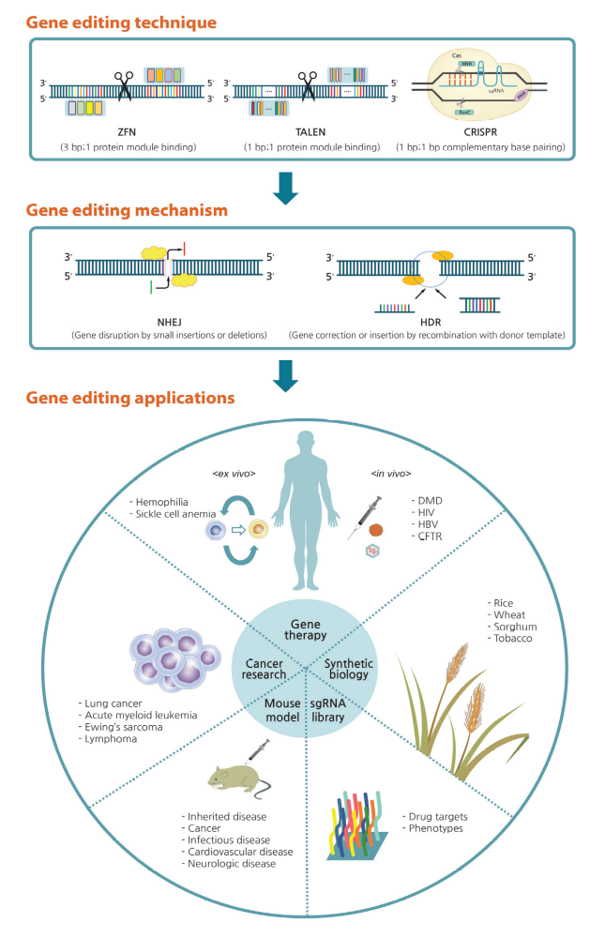
CRISPR-CAS 9 Sisteminin Temel Uygulaması
25

Slide 26
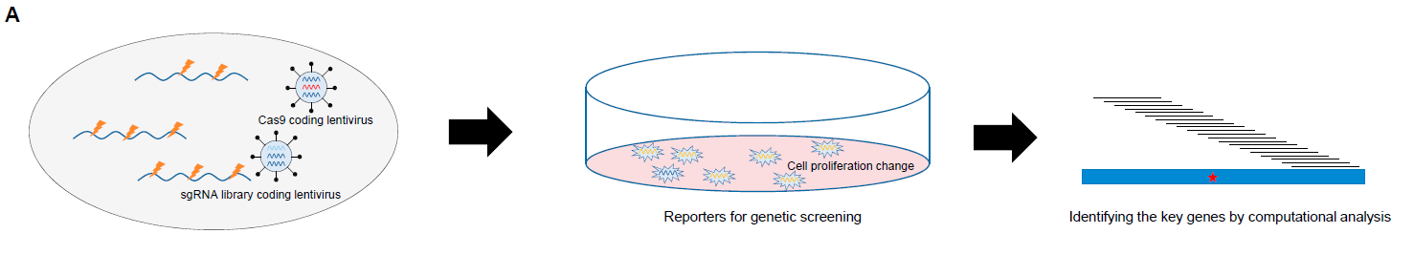
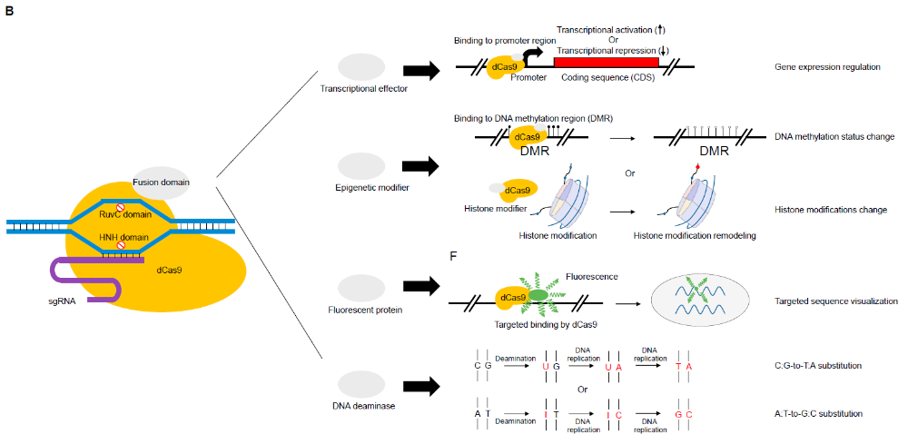
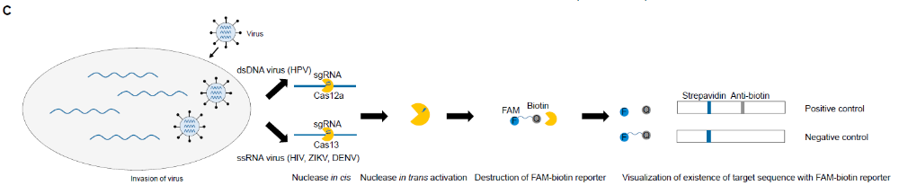
(A) Genetik tarama ile anahtar genin belirlenmesi. (B) Crıspr/Cas sisteminin Türev teknolojileri. (C) Crıspr/Cas sistemi ile dsDNA veya ssRNA virüsünün tespiti (Sherlock metodu).
26

Slide 27
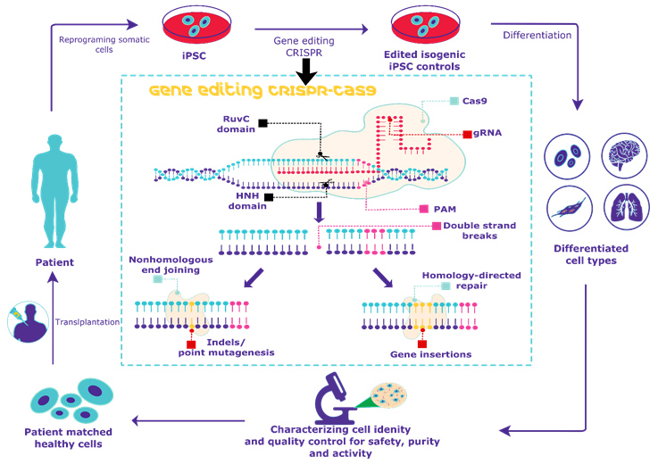
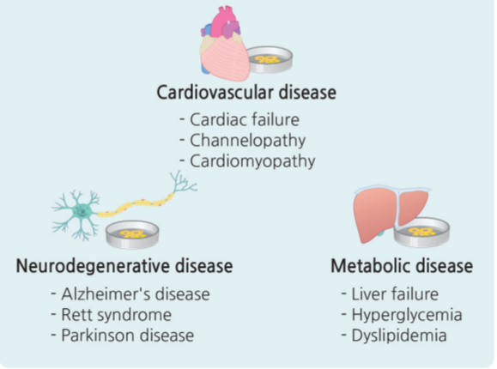
https://www.youtube.com/watch?v=4YKFw2KZA5o&feature=youtu.be
27

Slide 28
Teknik İyileştirme Alanları: DSB Onarımı, Nükleazlar, Teslimat
CRISPR-Cas9'un insan hastalarda klinik uygulamasından önce, sistemin güvenliği ve etkinliği doğrulanmalıdır. Genom düzenleme araçlarının özgüllüğü ve verimliliği, DSB onarım yollarını hedefleyerek, nükleazları değiştirerek ve teslimat modunu değiştirerek geliştirilebilir.
DSB
Onarımı
Nükleazlar
Teslimat
28

Slide 29
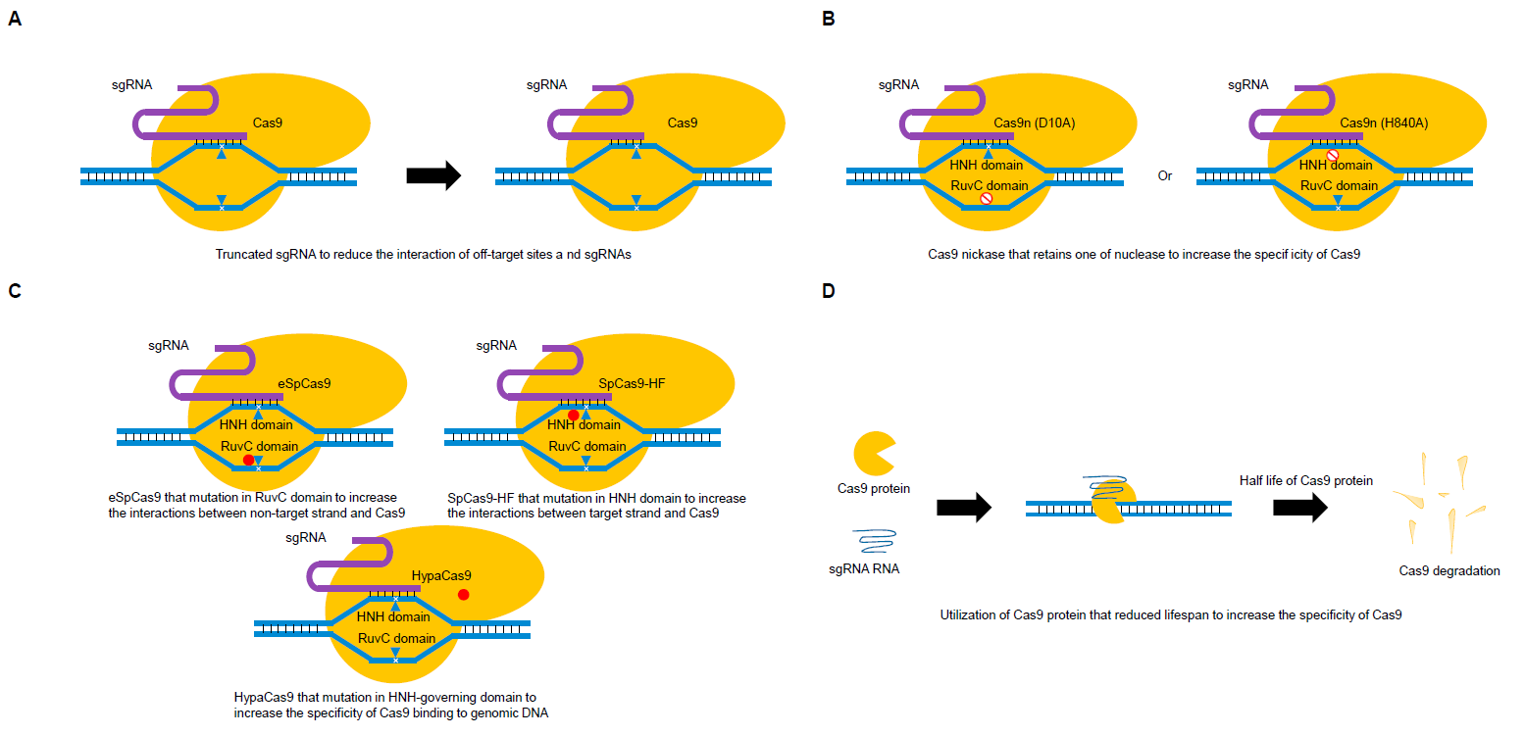
CRISPR-CAS Sisteminin Güvenliğini Artırmak İçin Yöntemler Ve Stratejiler
29

Slide 30
etik
CRISPR kulağa umut verici gelse de, bu teknik hakkında çeşitli endişeler dile getirildi. 2015'in başlarında, Çinli bir araştırma grubu CRISPR-Cas9'u, cansız insan üç çekirdekli zigotları üzerinde düzenleme yapmak için kullandı ve etik çıkarımlara ilişkin güçlü bir tartışmayı teşvik etti. Washington'daki Uluslararası İnsan Geni Düzenleme Zirvesi 2015'in sonlarında toplandı ve bilim adamlarının insan germ hattı mühendisliği konusunda fikir birliğine varabilecekleri bir forum sağladı.
30

Slide 31

TEŞEKKÜRLER

Slide 32
Kaynakça
Yumlu, S., Stumm, J., Bashir, S., Dreyer, A. K., Lisowski, P., Danner, E., & Kühn, R. (2017). Gene editing and clonal isolation of human induced pluripotent stem cells using CRISPR/Cas9. Methods, 121, 29-44.
Kim, E. J., Kang, K. H., & Ju, J. H. (2017). CRISPR-Cas9: a promising tool for gene editing on induced pluripotent stem cells. The Korean journal of internal medicine, 32(1), 42.
Hussain, W., Mahmood, T., Hussain, J., Ali, N., Shah, T., Qayyum, S., & Khan, I. (2019). CRISPR / Cas sistemi: insan genetik hastalıklarını tedavi etmek için oyun değiştiren bir genom düzenleme teknolojisi. Gene , 685 , 70-75.
Yang, G., & Huang, X. (2019). Methods and applications of CRISPR/Cas system for genome editing in stem cells. Cell Regeneration, 8(2), 33-41.
Karaoğuz M.Y., 2007. İnsandaki Genetik Hastalıklar. Meslek İçi Sürekli Eğitim Dergisi 19.20.
Beri, N. Z., & Kadar, N. Kök Hücre. 2010. Bilim ve Teknik
Çerci, E., & Erdost, H., 2019. Kök Hücre. Atatürk Üniversitesi Veteriner Bilimleri Dergisi, 14(2), 221-228.
RESİMLER
http://www.tupbebek-genetik.com/genetik/PGT-M/
https://acbouquetwebmaster.wixsite.com/updownsyndrome/fullscreen-page/comp-jb6fpfnq/c50b7ee1-a003-4df4-bd22-e4229dfd89ef/3/%3Fi%3D3%26p%3Dcomponent_53793%26s%3Dstyle-jb6g32j1
https://akademiksunum.com/index.jsp?modul=document&folder=5f102fe388640ead4354b3fc571fb6c6171753bd
https://bilimfili.com/genom-duzenleme-nedir
https://rdbm.fr/page/2/
https://enlightenbio.blog/2018/10/15/crispr-base-editors-an-upgrade-for-treatment-of-genetic-disease/
https://medium.com/@salmafuadiyah/crispr-cas-9-a-powerful-method-for-engineering-your-gene-of-interest-f42c58a54d17
http://esaglikonline.com/E-Saglik%20Online/Biyogenetik/Kromozomaberasyonlari.pdf
http://194.27.141.99/dosya-depo/ders-notlari/serife-selmin-toplan/011%20iyonizan%20Radyasyonun%20Biyolojik%20Etkileri-Prof.%20Dr.pdf
Makarova, K. S., Wolf, Y. I., Iranzo, J., Shmakov, S. A., Alkhnbashi, O. S., Brouns, S. J., ... & Koonin, E. V. (2020). Evolutionary classification of CRISPR–Cas systems: a burst of class 2 and derived variants. Nature Reviews Microbiology, 18(2), 67-83.
https://evrimagaci.org/crispr-gen-duzenleme-yontemi-nedir-crisprcas9-sistemini-kullanarak-genleri-nasil-duzenleriz-407
http://sitn.hms.harvard.edu/flash/2014/crispr-a-game-changing-genetic-engineering-technique/

